Slide 1

2026维持慢牛趋势
主讲老师
陈灼基
课程日期
2025.09
执业编号
投顾从业：A1120620030004
基金从业编号：P1069558100002
中国·广州

Slide 2
当前的操作思路
1、控盘双突破（智能辅助线、20日、10日、5日均线），走向上的趋势
2、主题猎手战法：结合热点、L2资金等指标

Slide 3
精辟投资格言
当你理解人心，你才理解市场。
你会发现：
大家很兴奋的时候，就是短线顶部附近
大家很绝望的时候，就离短期底部不远
大家都在喊风险的时候，其实风险不大
大家都在喊机会的时候，其实机会较少
行情从来不是 K 线里的秘密，
而是大众情绪的“平均值”。

Slide 4
今日热门消息解读
1、ai 应用：
近期AI产业消息催化不断。DeepSeek-OCR2模型、月之暗面Kimi K2.5大模型先后发布，在这之前的1月26日深夜，阿里千问旗舰推理模型Qwen3-Max-Thinking正式发布，而在一周前，百度发布并上线原生全模态大模型文心5.0正式版，海外方面，AI智能体Clawdbot全网爆火，被部分观点视为2026年的“ChatGPT时刻”。
2、稀土：
据媒体报道，供应链上，地缘避险情绪与美元信用担忧共振，驱动有色金属价格上涨；消息面上，近期美国政府宣布拟向美国稀土公司注资16亿美元，此举虽不直接影响中国稀土市场，但显著强化了全球对稀土战略资源稀缺性的预期，提振投资者风险偏好，间接推动A股稀土板块估值修复。

Slide 5
今日热门消息解读
3、数据中心：
OpenAI或迎来新一轮的投资天团。据报道，英伟达、亚马逊和微软正在洽谈向OpenAI投资高达600亿美元。知情人士透露，英伟达可能将向OpenAI投资高达300亿美元，微软的投资金额则预计低于100亿美元。而作为新晋投资者的亚马逊正在考虑投资超过100亿美元，甚至高于200亿美元。日本财团软银也在洽谈向OpenAI追加高达300亿美元的投资。

Slide 6
操作策略
仓位：五成——七成
策略：两个中线个股，两个短线个股
或者，三个中线、吃波段收益，一个短线
剩余资金灵活做T
持续拉升连板股、极致抱团趋势股、低吸高活跃强势股、
潜伏利好消息政策个股、耐心持有优质个股、平铺首板个股

Slide 7
风口狙击——为投资保驾护航
1、周一最强风口：选择当日涨停板个股最多的板块，当日最强的风口
2、周二主题风口：选择当日主题猎手最强的主题，挖掘最强的两个股票
3、周三资金风口：选择当日行业板块，主力净买额第一名或第二名的板块
4、周四逻辑风口：结合当日或近几日逻辑逐渐发酵的风口，博弈周末发酵
四个不同维度的逻辑，每天筛选出强风口、强个股，为投资保驾护航，助力账户长虹
用户收益案例：以上为特定客户、特定时间区间的历史业绩，个别情况不代表普遍现象，个股历史涨幅不预示其未来表现，过往收益亦不代表未来收益承诺。市场有风险，投资需谨慎！
个股案例涨幅回访：以上为特定条件、特定时间区间下的部分案例展示，不代表普遍现象，个股历史涨幅不预示其未来表现，过往收益亦不代表未来收益承诺。市场有风险，投资需谨慎！

Slide 8
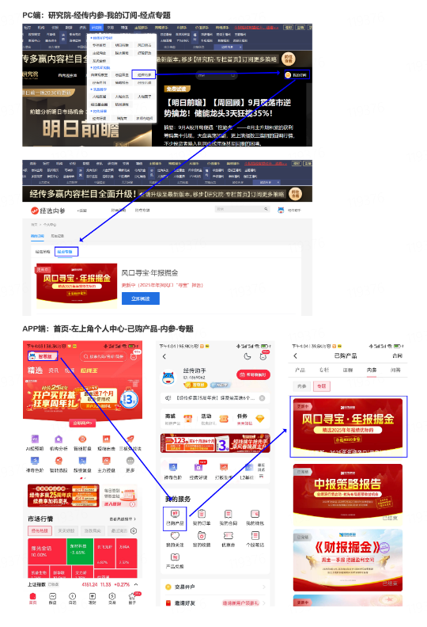
掘金报告查看方法

Slide 9
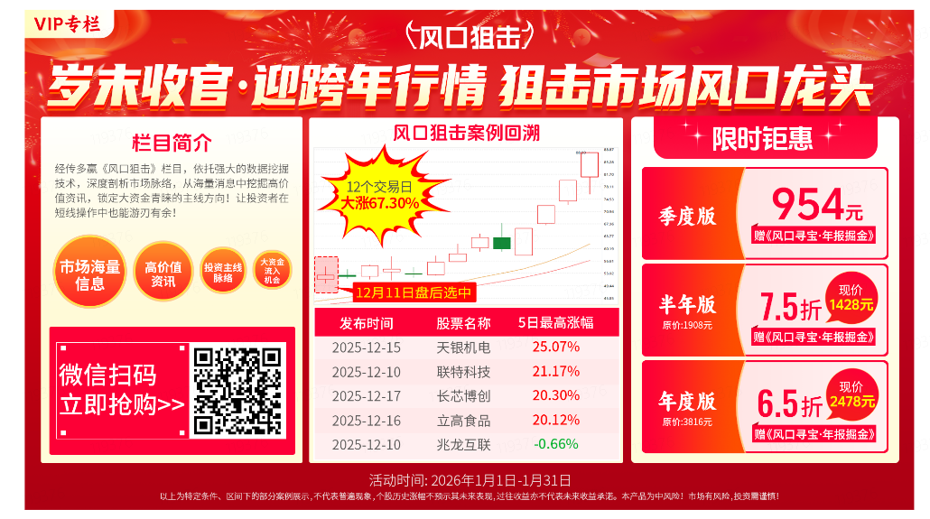
风口狙击

Slide 10
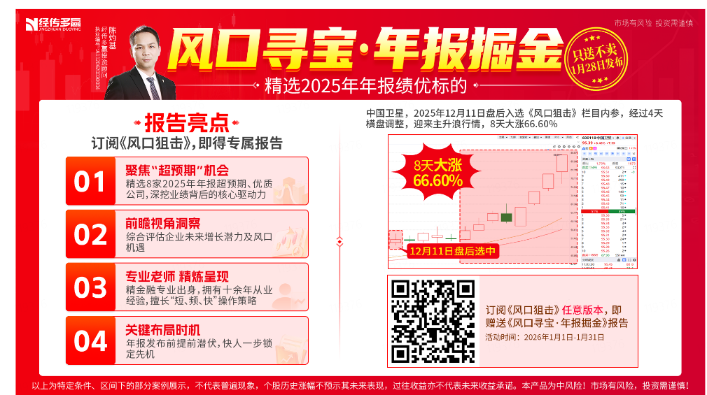
风口狙击

Slide 11
风口“寻宝”——年报掘金
《2025年年报风口“寻宝”》
上架时间：1月28日
精选八家2025年年报预告超预期、优质的公司，未来充满潜力的公司
凡是1月份购买风口狙击栏目，一个月、一个季度以上的都赠送这份报告

Slide 12
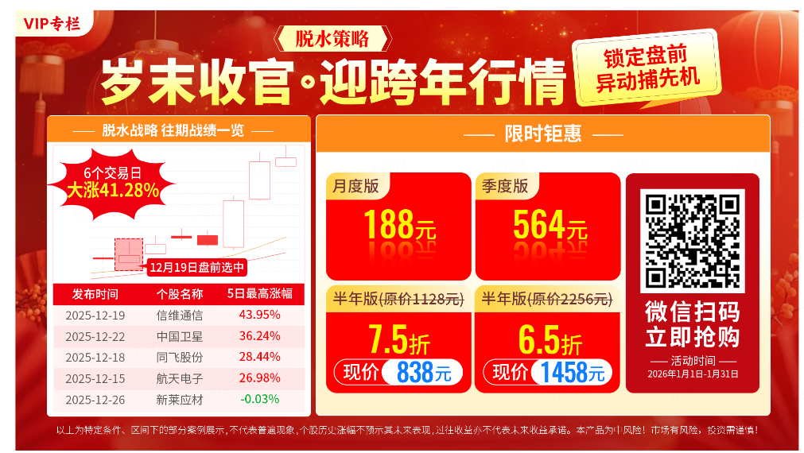
脱水策略

Slide 13


Slide 14

第三个“国九条”

Slide 15


Slide 16

经传好课

Slide 17


